Slide 1
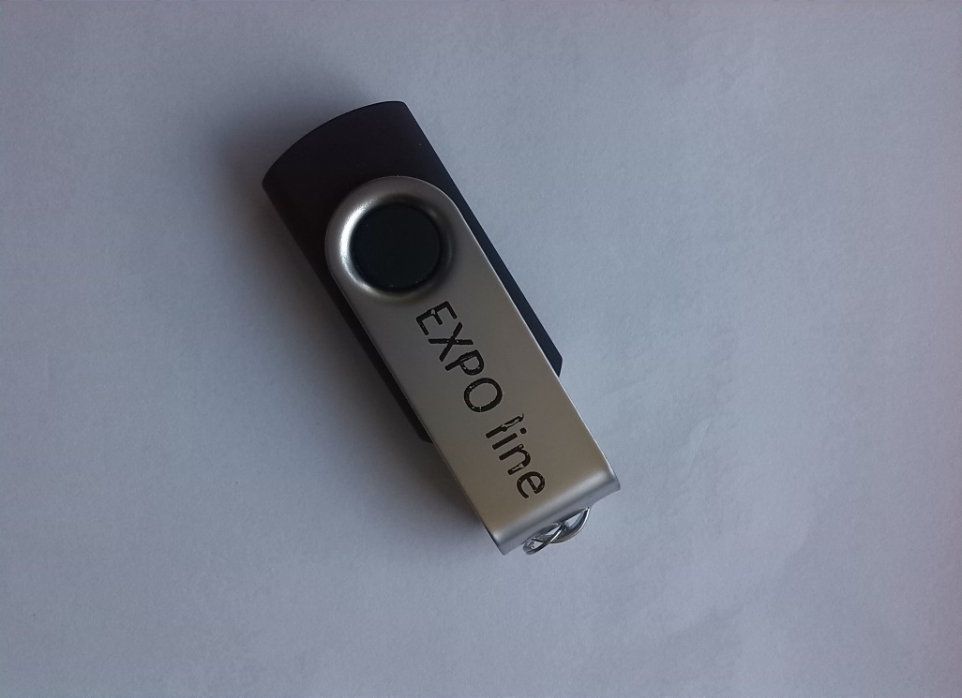
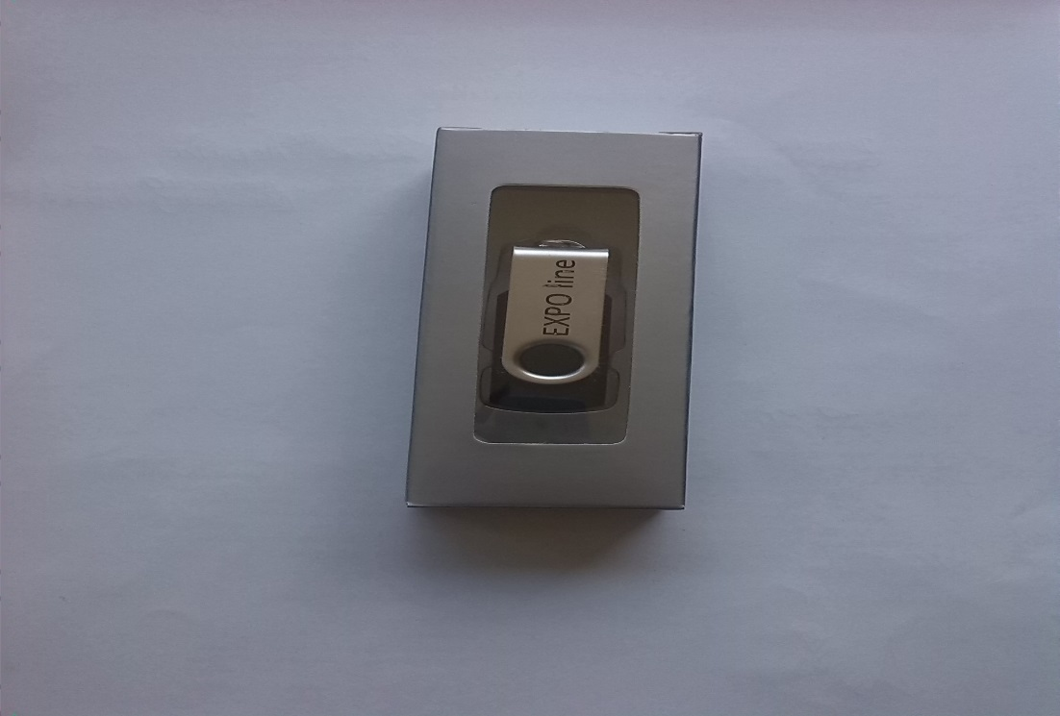
Super Aanbieding !! USB Stick Talent Sosa
8GB Opslagruimte
Voor maar € 5,00

